Slide 1
Chào mừng quý thầy cô và các bạn học sinh về dự môn âm nhạc

Slide 2
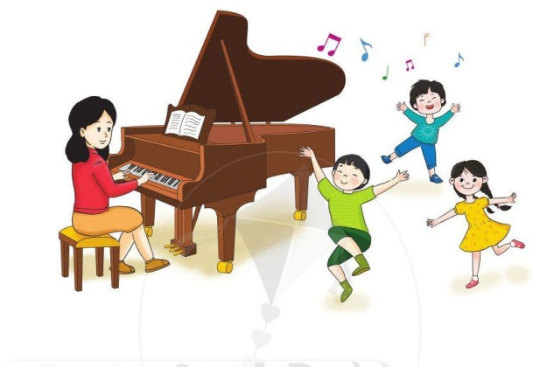
1.HĐ KHỞI ĐỘNG
Vận động theo nhạc bài Hành khúc Thổ Nhĩ Kỳ

Slide 3
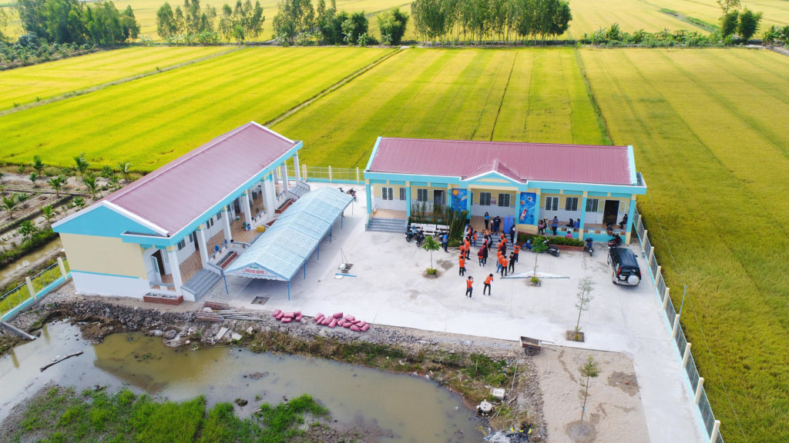
TIẾT 9
CHỦ ĐỀ
HỌC HÁT BÀI: MÁI TRƯỜNG TUỔI THƠ
MÁI TRƯỜNG

Slide 4
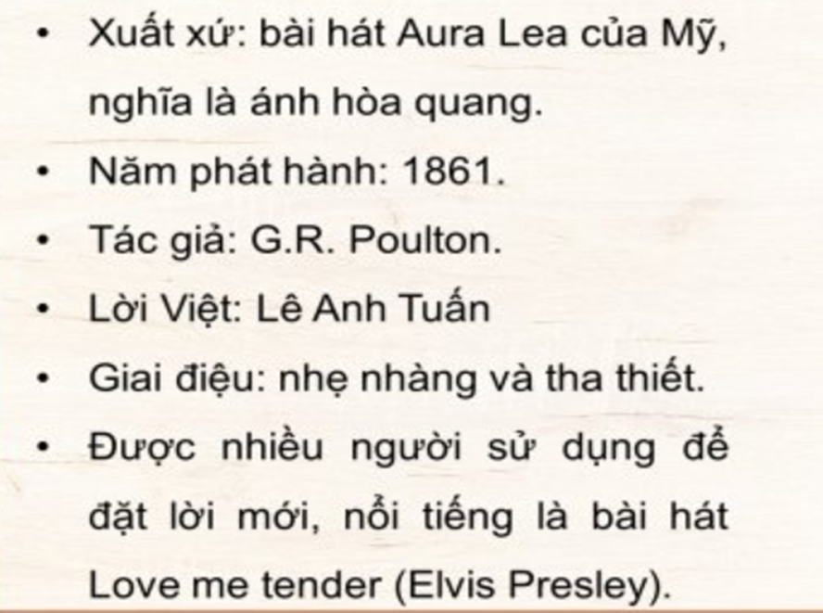
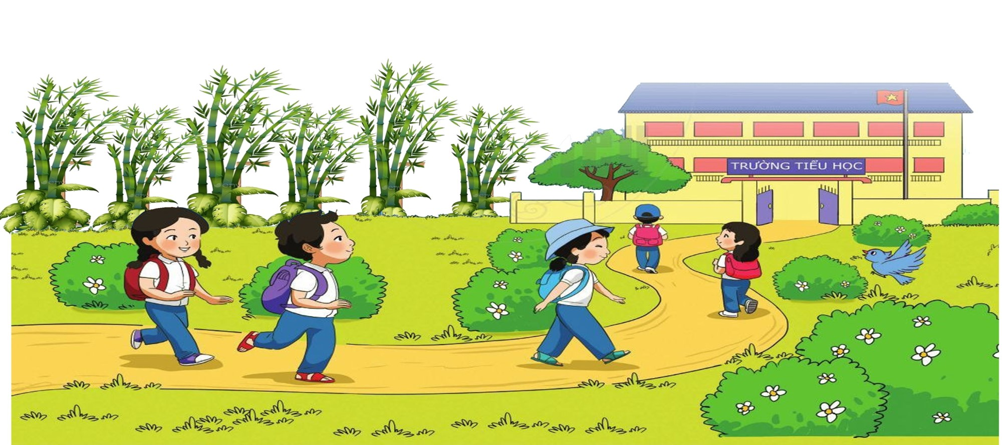

Slide 5
HÁT MẪU
MÁI TRƯỜNG TUỔI THƠ

Slide 6
MÁI TRƯỜNG TUỔI THƠ
Nhạc : George. Poulton(Mỹ)
Lời việt: Lê Anh tuấn
Mái trường tuổi thơ
Trường em nằm bên cánh đồng lúa, nghe câu hò ngân xa. Tuổi thơ hồn nhiên đón ngày mới, tiếng chim hòa lời ca. Trên quê hương xanh tươi bao la, gió thơm mùi hương lúa. Bên trang sách em vui học chăm, cho cuộc đời nở hoa……………… (quay lại từ đầu)
Bên trang sách em vui học chăm, cho nhịp sống chang hòa.

Slide 7
ĐỌC LỜI CA
CÂU 1:Trường em nằm bên cánh đồng lúa, nghe câu hò ngân xa.
CÂU 4: Bên trang sách em vui học chăm, cho cuộc đời nở hoa.
CÂU 2: Tuổi thơ hồn nhiên đón ngày mới, tiếng chim hòa lời ca.
CÂU 5, 6, 7: hát lặp lại câu 1,2,3.
CÂU 3; Trên quê hương xanh tươi bao la, gió thơm mùi hương lúa.
CÂU 8: Bên trang sách em vui học chăm, cho nhịp sống chan hòa.

Slide 8
CÂU 1
CÂU 1:Trường em nằm bên cánh đồng lúa, nghe câu hò ngân xa.
DẠY HÁT

Slide 9
CÂU 2
CÂU 2: Tuổi thơ hồn nhiên đón ngày mới, tiếng chim hòa lời ca.

Slide 10
CÂU 1+2
Trường em nằm bên cánh đồng lúa, nghe câu hòa ngân xa.
Tuổi thơ hồn nhiên đón ngày mới, tiếng chim hòa lời ca.

Slide 11
CÂU 3
Trên quê hương xanh tươi bao la, gió thơm mùi hương lúa.

Slide 12
CÂU 4
Bên trang sách em vui học chăm, cho cuộc đời nở hoa.

Slide 13
CÂU 3+4
Trên quê hương hương xanh tươi bao la, gió thơm mùi hương lúa.
Bên câu hát em vui học chăm, cho cuộc đời nở hoa.

Slide 14
LẦN 1
Trường em nằm bên cánh đồng lúa, nghe câu hò ngân xa. Tuổi thơ hồn nhiên đón ngày mới, tiếng chim hòa lời ca. Trên quê hương xanh tươi bao la, gió thơm mùi hương lúa. Bên trang sách em vui học chăm, cho cuộc đời nở hoa.

Slide 15
LẦN 2
Trường em nằm bên cánh đồng lúa, nghe câu hò ngân xa. Tuổi thơ hồn nhiên đón ngày mới, tiếng chim hòa lời ca. Trên quê hương xanh tươi bao la, gió thơm mùi hương lúa. Bên trang sách em vui học chăm, cho nhịp sống chan hòa.

Slide 16
CẢ BÀI VỚI CÁC HÌNH THỨC
Trường em nằm bên cánh đồng lúa, nghe câu hò ngân xa. Tuổi thơ hồn nhiên đón ngày mới, tiếng chim hòa lời ca. Trên quê hương xanh tươi bao la, gió thơm mùi hương lúa. Bên trang sách em vui học chăm, cho cuộc đời nở hoa
Trường em nằm bên cánh đồng lúa, nghe câu hòa ngân xa. . Tuổi thơ hồn nhiên đón ngày mới, tiếng chim hòa lời ca. Trên quê hương xanh tươi bao la, gió thơm mùi hương lúa. Bên trang sách em vui học chăm, cho nhịp sống chan hòa

Slide 18
3.HĐ THỰC HÀNH LUYỆN TẬP
Hát đối đáp-đồng ca
NHÓM 1
NHÓM 2:
Trường em nằm bên cánh đồng lúa
Nghe câu hò ngân xa
CẢ LỚP
Trường em….sống chan hòa

Slide 19
Hát gõ đệm theo phách bằng nhạc cụ tái chế.
Trường em nằm bên cánh đồng lúa, nghe câu hò ngân xa.
Tuổi thơ hồn nhiên đón ngày mới, tiếng chim hòa lời ca.

Slide 20
LẦN 1
Từng nhóm hát và gõ đệm
LẦN 2
Cả lớp cùng hát và gõ đệm theo phách bằng nhạc cụ tái chế.

Slide 21
4.HĐ VẬN DỤNG-SÁNG TẠO
Trường em nằm bên cánh đồng lúa
tiếng chim hoà lời ca.
Tuổi thơ hồn nhiên đón ngày mới,
cho cuộc đời nở hoa.
Trên quê hương xanh tươi bao la
nghe câu hò ngân nga.
Bên trang sách em vui học chăm
gió thơm hương mùi lúa.

Slide 23
Củng cố, dặn dò, nêu giáo dục.

Slide 24
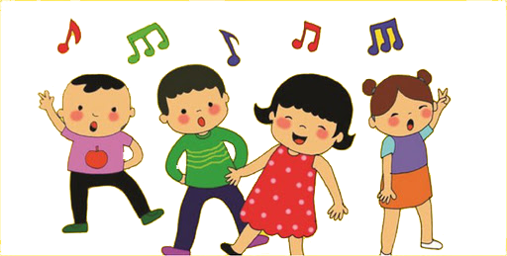
Chúc thầy cô mạnh khỏe, các bạn
học sinh chăm ngoan học giỏi.

